Slide 1
الثالث الثانوي
الصف/ المرحلة
الثاني
الفصل الدراسي
كــــيــــــمـــيـــاء 3
المـــــــــــــــــــــــــــــــــــــــــادة
قانون دالتون للضغوط الجزيئية ص19
موضوع الدرس
مــاجـد الــحـكـــمي
اسم المعلم

Slide 2
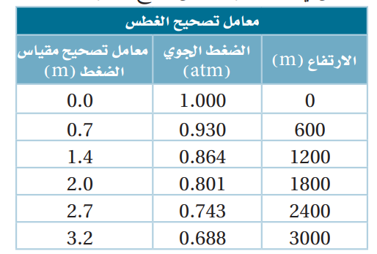
ضغط الغاز
حلل تسـتخدم جـداول الغطـس لتحديـد زمن الأمان للغطاس الذي يقضيه على عمق معين تحت الماء. فما أهمية معرفة العمق الصحيح للغطسة ؟
تقويم:
يرتبط الزمن الآمن للبقاء تحت الماء مباشرة مع عمق الغوص. وإذا لم تكن على علم ومعرفة بعمق الغطس، فلا يمكنك تحديد الزمن الآمن للبقاء عند عمق معي.
2

Slide 3
قانون دالتون للضغوط الجزيئية
سنتعلم اليوم كيف:
* تُعرّف نص قانون دالتون للضغوط الجزيئية.
* تَحّسب باستخدام قانون دالتون للضغوط الجزيئية .
* تَتَعرف على استخدامات قانون دالتون للضغوط الجزيئية.
3

Slide 4
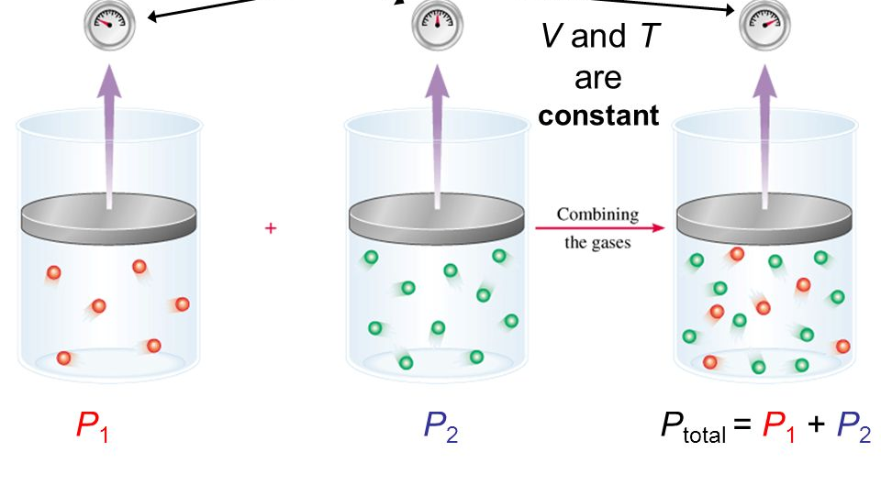
قانون دالتون للضغوط الجزيئية
التهيئة
كيف يتم حساب ضغط غاز عند خلطه
مع غازات أخرى تختلف عنه في الخواص
4

Slide 5
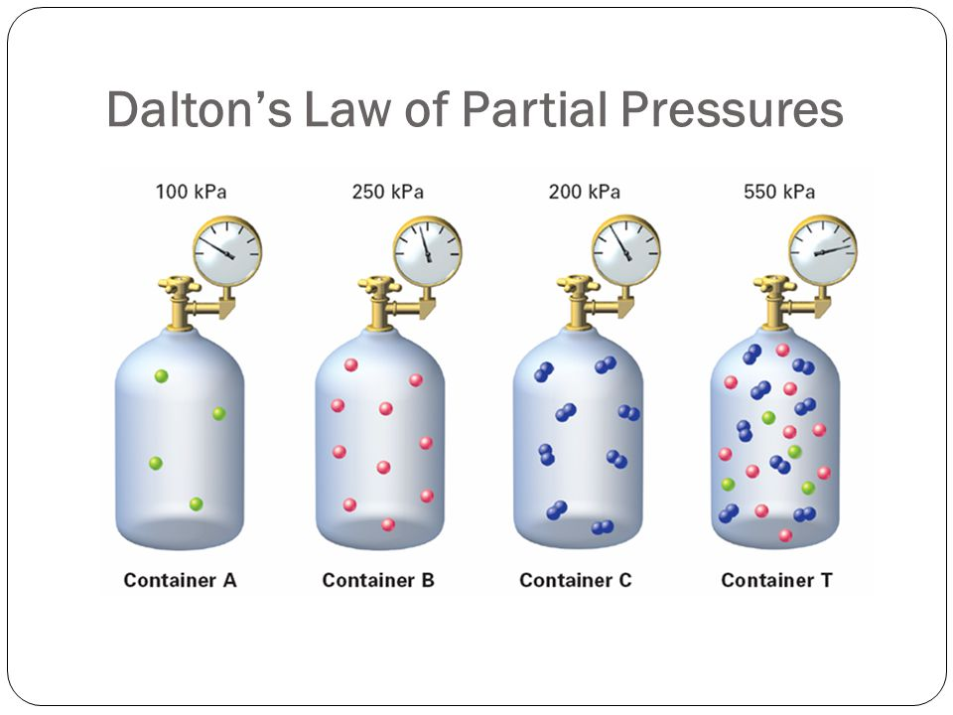
قانون دالتون للضغوط الجزيئية
نص قانون دالتون للضغوط الجزيئية
(( أن الضغط الكلي لخليط من الغاز يساوي مجموع الضغوط الجزيئية للغازات المكونة له))
5

Slide 6
قانون دالتون للضغوط الجزيئية
بماذا تعرف نسبة ضغط كل غاز من الضغط الكلي؟
بالضغط الجزئي للغاز
6

Slide 7
قانون دالتون للضغوط الجزيئية
على ماذا يعتمد الضغط الجزئي للغاز ؟
1- عدد مولات الغاز .
2- حجم الوعاء .
3- درجة حرارة خليط الغازات .
▪ لا يعتمد الضغط الجزئي على نوع الغاز
ملحوظة:
يكون الضغط الجزئي لـ 1 mol من أي غاز
عند درجة حرارة وضغط معينين هو نفسه
7

Slide 8
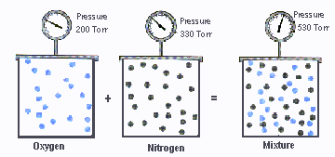
قانون دالتون للضغوط الجزيئية
قانون دالتون للضغوط الجزيئية للغازات
$$Ptotal$$
$$P1+P2+…Pn$$
$$Ptotal$$
:تمثل مجموع الضغوط ( الضغط الكلي)
$P1+P2+… Pn$
: تمثل مجموع الضغوط الجزيئية للغازات إلى آخر غاز في الخليط $Pn$
8

Slide 9
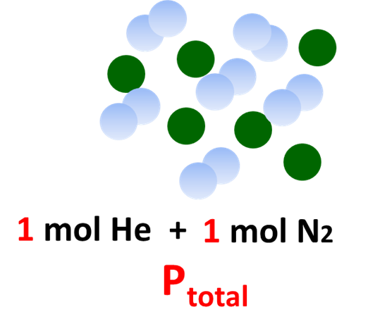
قانون دالتون للضغوط الجزيئية
ماذا يحدث عندما يتحد 1mol من He مع 1mol من N2 في وعاء مغلق ؟
9

Slide 10
قانون دالتون للضغوط الجزيئية
إذا كان الضغط الكلي لخليط من الغازات مكوناً من O2 و CO2 و N2
يساوي 0.97atm، فاحسب الضغط الجزئي للأكسجين علماً بأن الضغط الجزئي لـ CO2 0.70atm ولـ N2 0.12atm .
تدريب1
الحل
$$Ptotal$$
$$=$$
$$P$$
$$+$$
$$P$$
$$+$$
$$P$$
O₂
المعطيات
N₂
CO₂
P_{N2} = 0.12 atm
$$P$$
$$=$$
$$Ptotal$$
$$−$$
$$P$$
$$−$$
$$P$$
O₂
CO₂
N₂
P_{CO2} = 0.70 atm
$$=$$
$$−$$
0.70 atm
$$−$$
0.12 atm
0.97atm
P_{total} = 0.97 atm
$$P$$
$$=$$
0.15 atm
P_{O2} = ????
O₂
10

Slide 11
قانون دالتون للضغوط الجزيئية
احسب الضغط الجزئي لغاز الهيدروجين في خليط من غاز الهيليوم وغاز
الهيدروجين علماً بأن الضغط الكلي 600 mmHg والضغط الجزئي للهيليوم 439 mmHg؟
تدريب2
الحل
$$Ptotal$$
$$=$$
$$P$$
$$+$$
$$P$$
المعطيات
H₂
He
$$P$$
$$=$$
$$Ptotal$$
$$−$$
$$P$$
P_{total} = 600 mmHg
H₂
He
$$=$$
$$−$$
439 mmHg
P_{He} = 439 mmHg
600mmHg
P_{H2} = ????
$$P$$
$$=$$
161 mmHg
11
H₂

Slide 12
قانون دالتون للضغوط الجزيئية
أوجد الضغط الكلي لخليط من غاز مكون من أربعة غازات بضغوط
جزيئية على النحو الآتي: 5.00 kpa و 4.56 kpa و 3.02 kpa و 1.20 kpa
تدريب3
المعطيات
الحل
$$Ptotal$$
$$=$$
$$P$$
$$+$$
$$P$$
$$+$$
$$P$$
$$+$$
$$P$$
P₁ = 5.00 kpa
1
2
3
4
P₂ = 4.56 kpa
$$=$$
5.00 kpa
$$+$$
4.56 kpa
$$+$$
3.02 kpa
$$+$$
1.20 kpa
P₃ = 3.02 kpa
$$Ptotal$$
P₄ = 1.20 kpa
$$=$$
13.78 kpa
P_{total} = ????
12

Slide 13
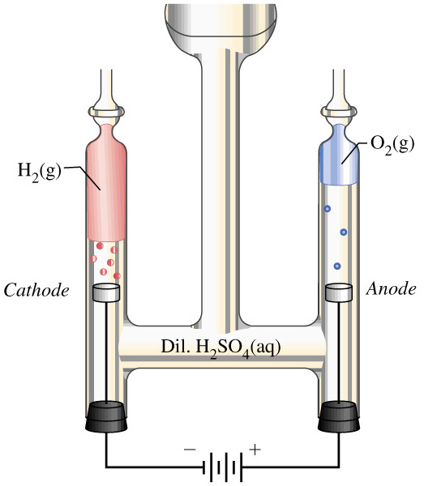
قانون دالتون للضغوط الجزيئية
استخدامات قانون دالتون
يستخدم لتحديد ضغط كل غاز في خليط من الغازات
13

Slide 14
قانون دالتون للضغوط الجزيئية
تدريب4
يكون الضغط الجزئي لـ 1 mol من أي غاز
عند درجة حرارة وضغط معينين هو نفسه.
العبارة صحيحة
العبارة خاطئة
14

Slide 15
قانون دالتون للضغوط الجزيئية
تدريب5
العامل الذي لا يعتمد عليه الضغط الجزئي للغاز هو .....
عدد مولات الغاز
حجم الوعاء
نوع الغاز
درجة حرارة خليط الغازات
15

Slide 16
قانون دالتون للضغوط الجزيئية
احسب الضغط الجزئي لأحد الغازين المحصورين في وعاء، إذا علمت أن الضغط الكلي 1.20 atmوالضغط الجزئي لأحدهما هو 0.75 atm .
تقويم:
16

Slide 17
قانون دالتون للضغوط الجزيئية
تعلمنا اليوم:
قانون دالتون للضغوط الجزيئية للغازات
$$Ptotal$$
$$P1+P2+…Pn$$
17

Slide 18
المــــراجـــــــــع:
كتاب كيمياء3 التعليم الثانوي نظام المقررات
(مسار العلوم الطبيعية)
طبعة 1442 – 2020م
الفصل الدراسي الثاني

